Slide 1
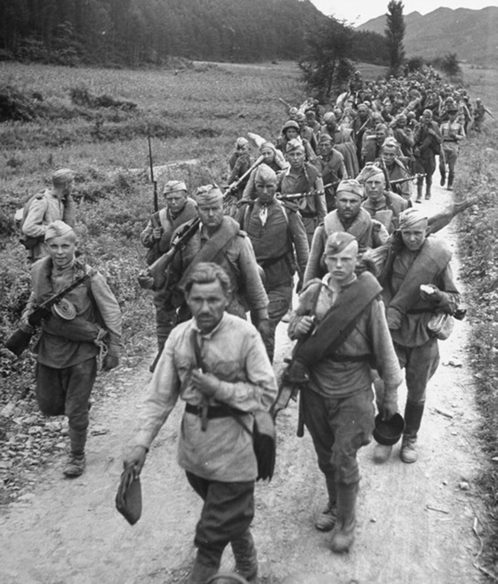

«От героев былых времён»
В боях и в часы затишья сопровождали солдата простые, но необходимые вещи, некоторые из них сохранились в нашем школьном музее …

Slide 2
«Памятные даты истории: Вторая мировая война (1939–1945 гг.)»
«Фотографии предметов военной истории
(с аннотациями)»
Автор: Марков Кирилл, учащийся 8 класса МБОУ Белоярская СОШ
Руководитель: Середова К.Ф., учитель истории и обществознания

Slide 3
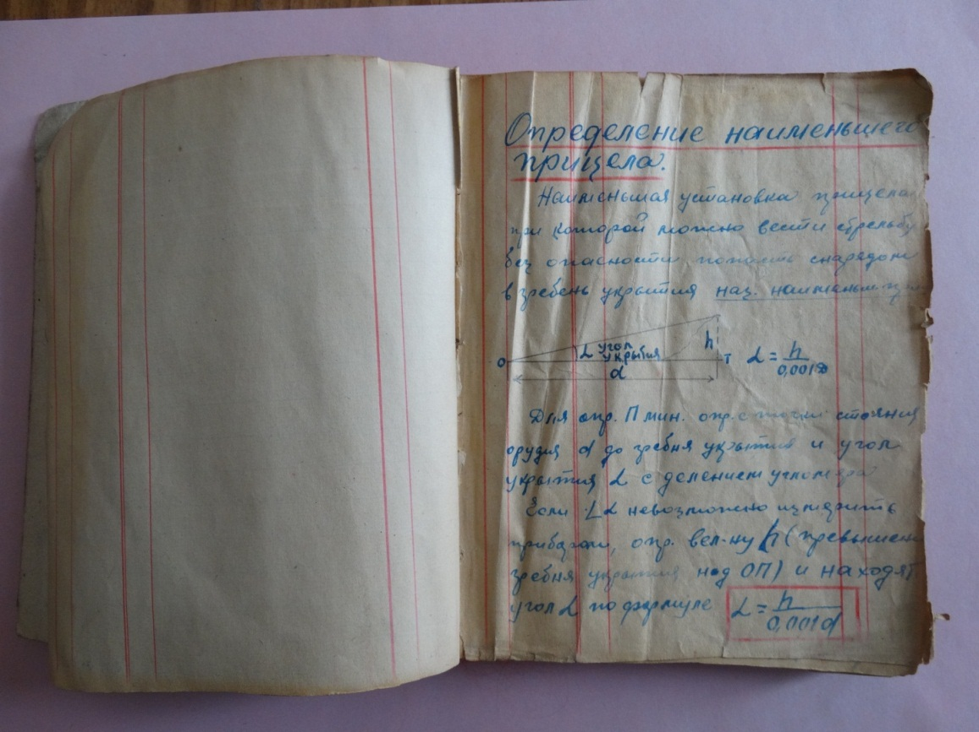
Прежде чем идти в бой солдаты проходили предварительную подготовку. Относились они к этому ответственно, о чём свидетельствуют записи в записных книжках.

Slide 4
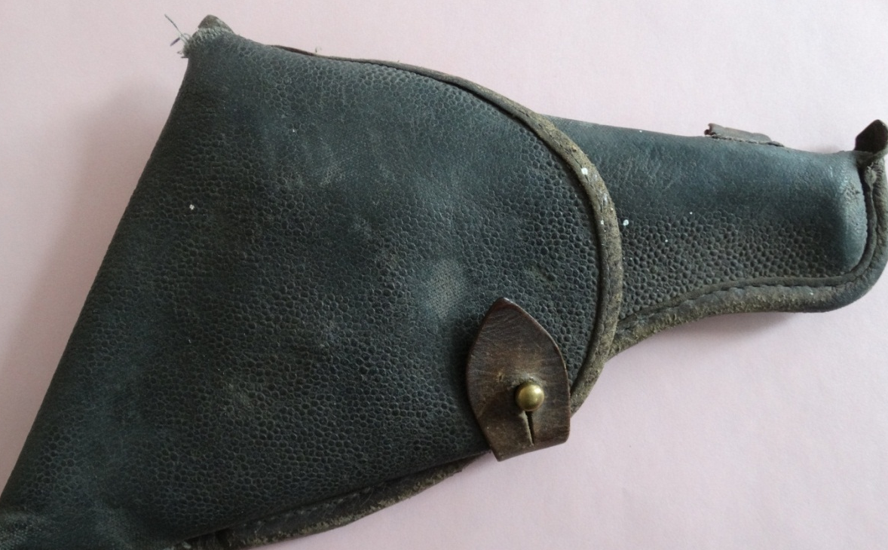
Эти кобуры были распространены среди младшего командного, мл.лейтенант, лейтенант, сержантского и рядового состава , кому был положен табельный наган. Носили её просто - перекидывали через плечо и на уровне пояса затягивали ремнём , чтобы не болталась. Есть очень много довоенных и военных фото с таким типом кобуры

Slide 5
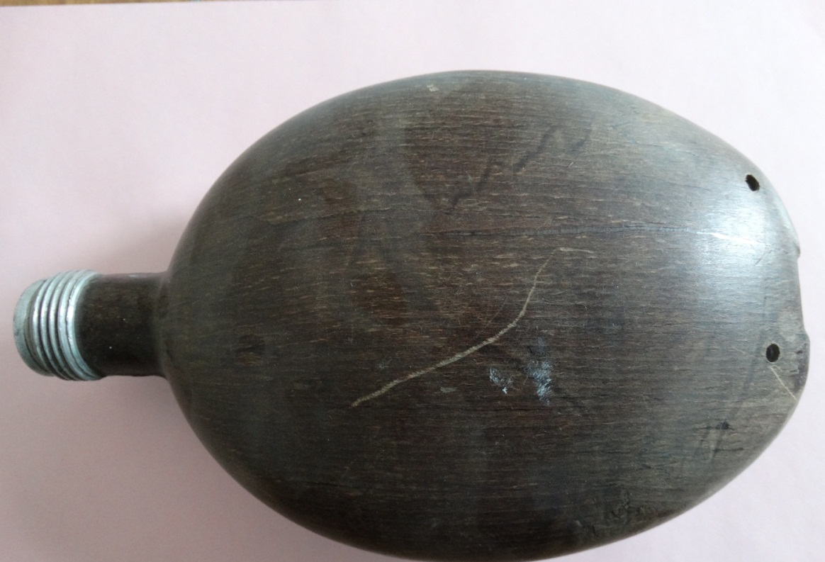
Фляги изготавливались по единому образцу — из алюминия в овальной форме, весом около двухсот грамм. Крышка крепилась к резервуару при помощи цепочки. Данный образец- это трофей немецкого производства.

Slide 6
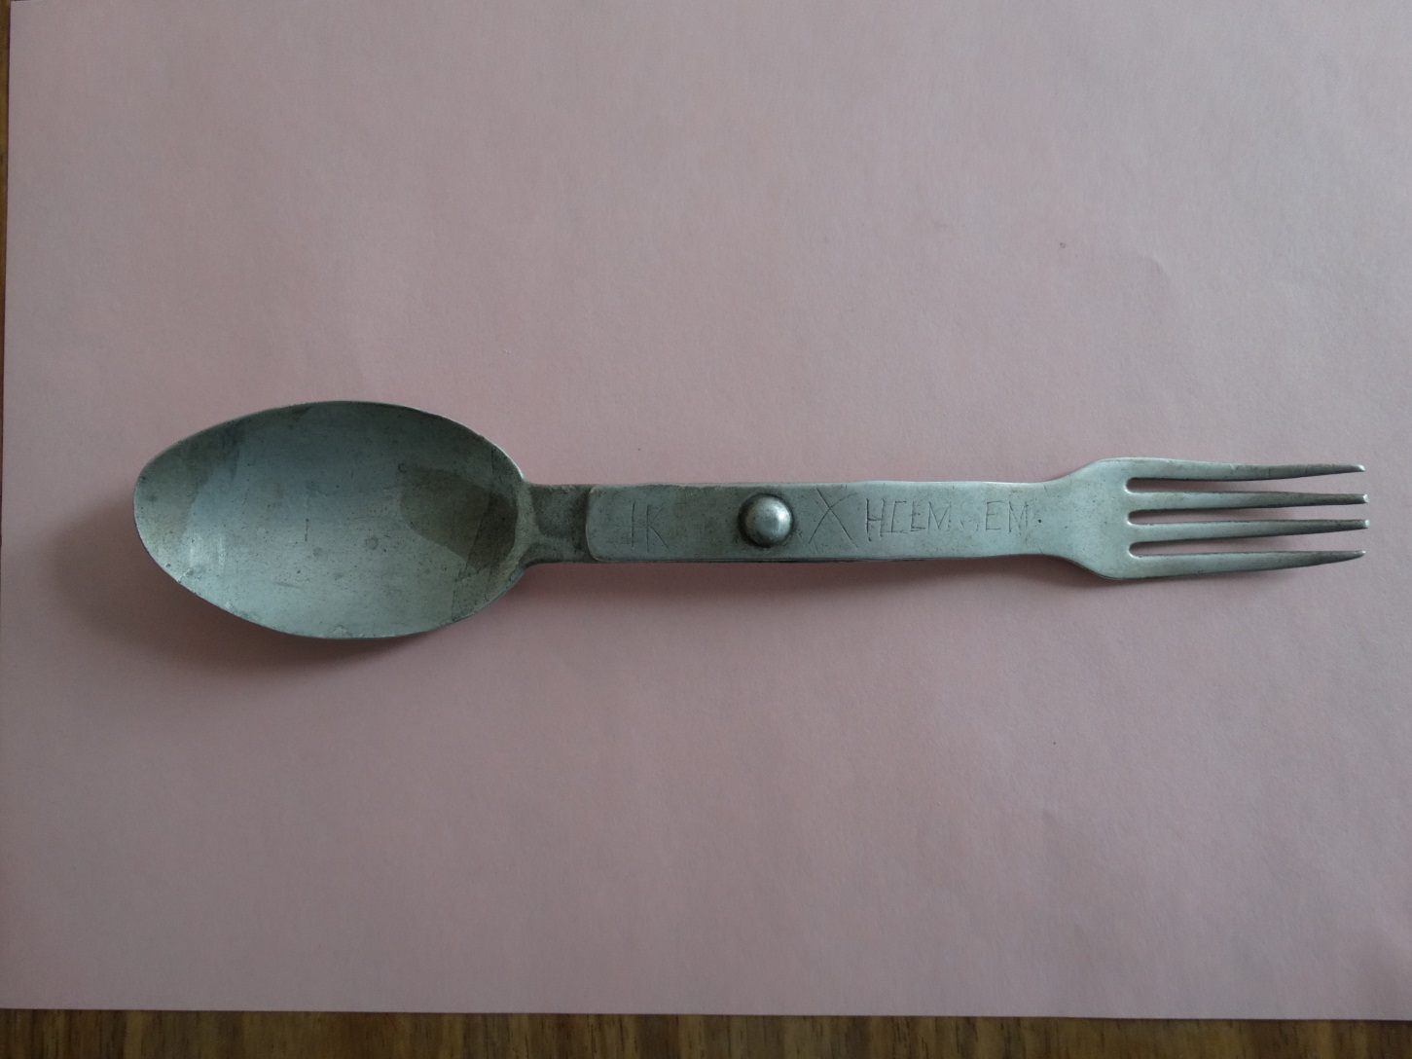
Вилка- ложка, немецкого образца, выполнена из алюминия. Встречаются экземпляры из нержавеющей стали. Трофейные вилки-ложки активно использовались и советскими солдатами.

Slide 7
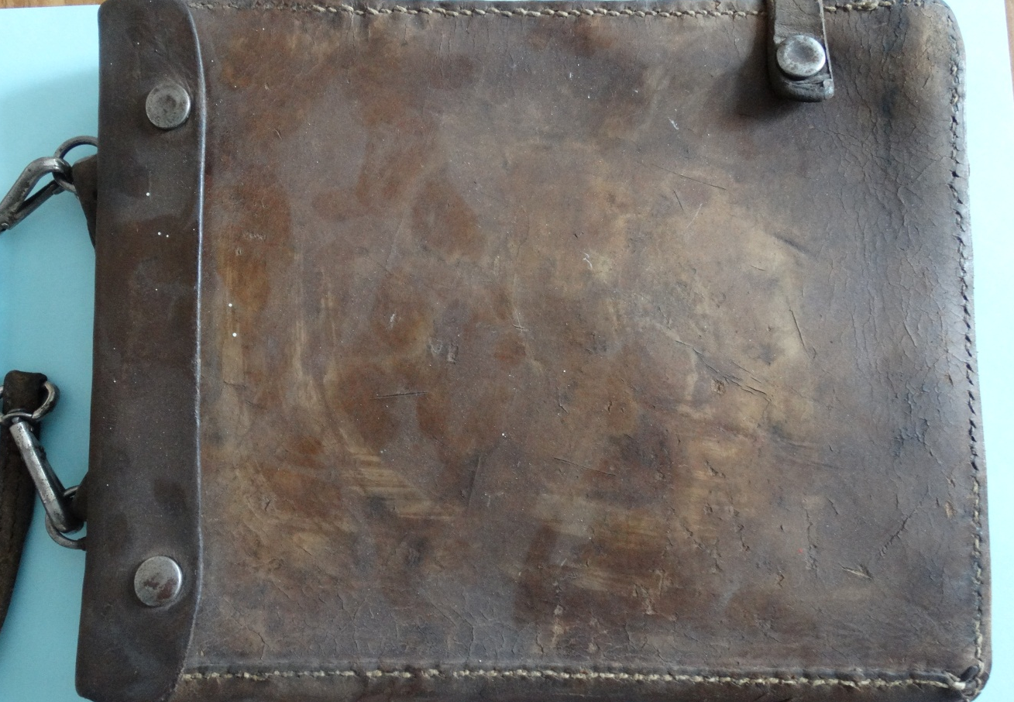
Кожаная сумка-планшет принадлежала участнику ВОВ Лихачёву Кириллу Парфёновичу, который прошёл с ней всю войну.

Slide 8
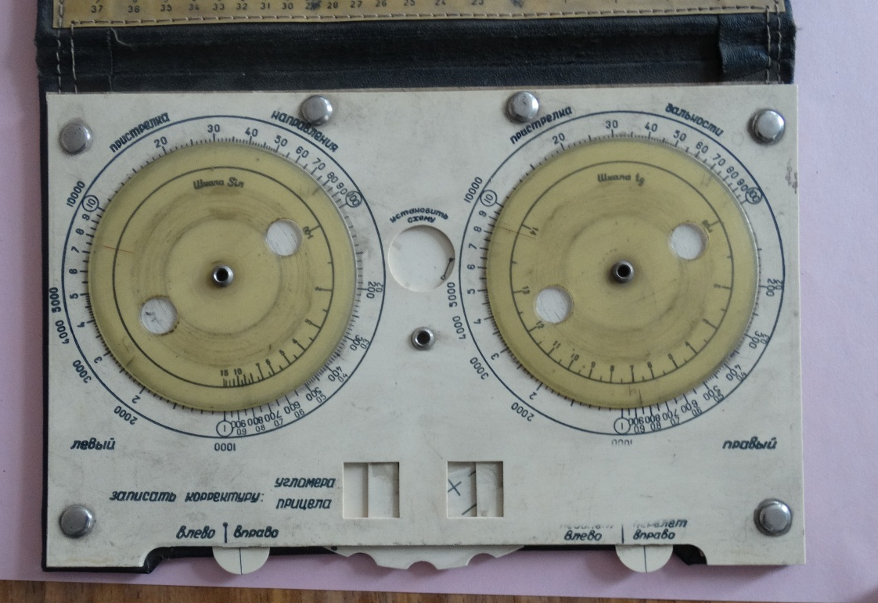
Прибор для пристрелки обр. 1944 г. предназначается для производства вычислений при пристрелке по измеренным отклонениям, по наблюдению знаков разрывов и с помощью секундомера.
.

Slide 9
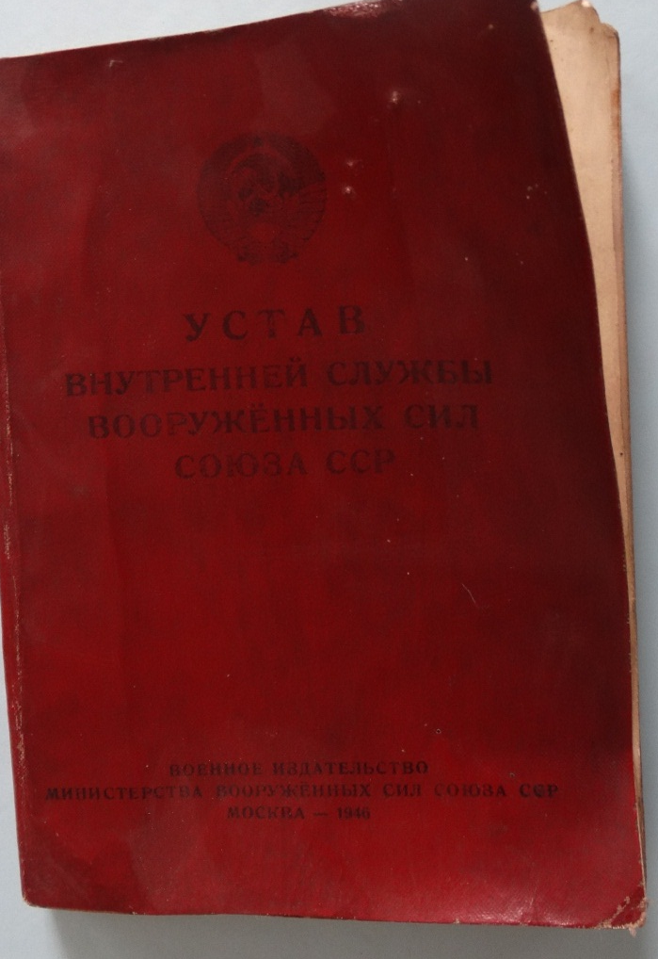
Устав определял общие обязанности военнослужащих Вооруженных Сил СССР и взаимоотношения между ними, правила внутреннего порядка в полку и его подразделениях, а также обязанности основных должностных лиц полка и его подразделений.
.

Slide 10
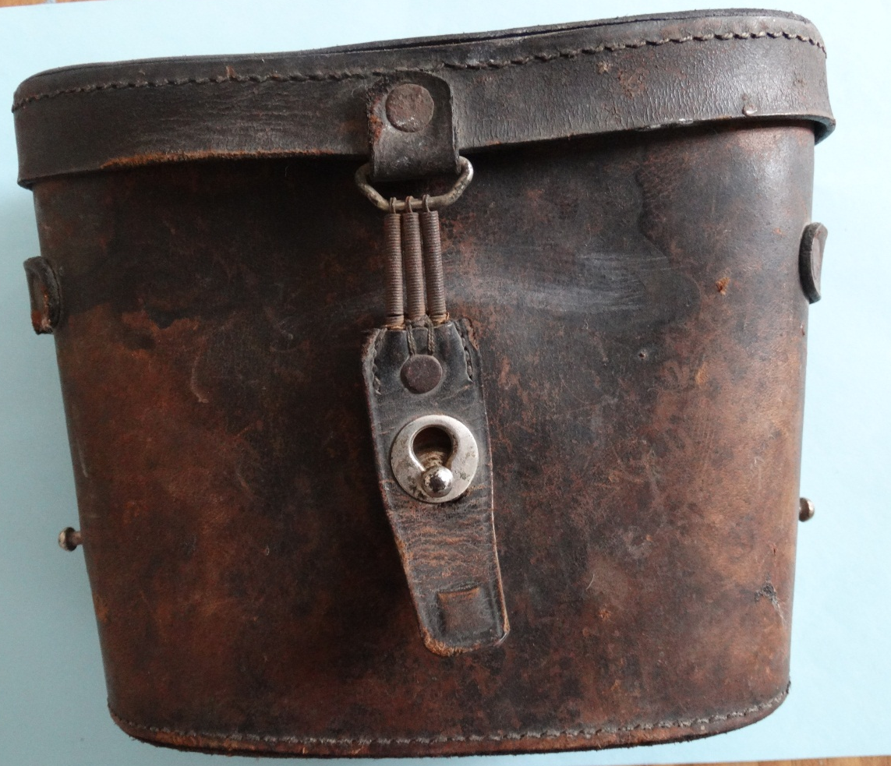
Кожаный футляр для бинокля (трофейный). Такие футляры были только у офицерского состава.
.

Slide 11
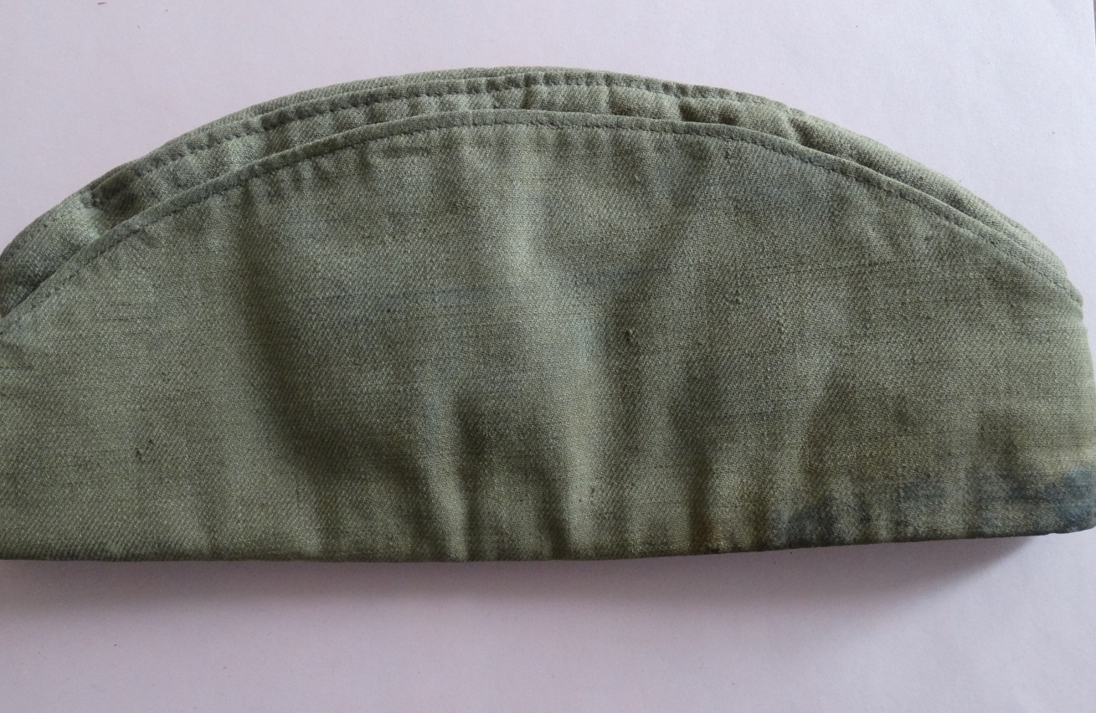
Летний головной убор удобен при ношении. Его можно было с легкостью сложить в карман, положить под пояс, и при этом пилотка (от слова «пилот») не теряла свой первоначальный вид.
.

Slide 12
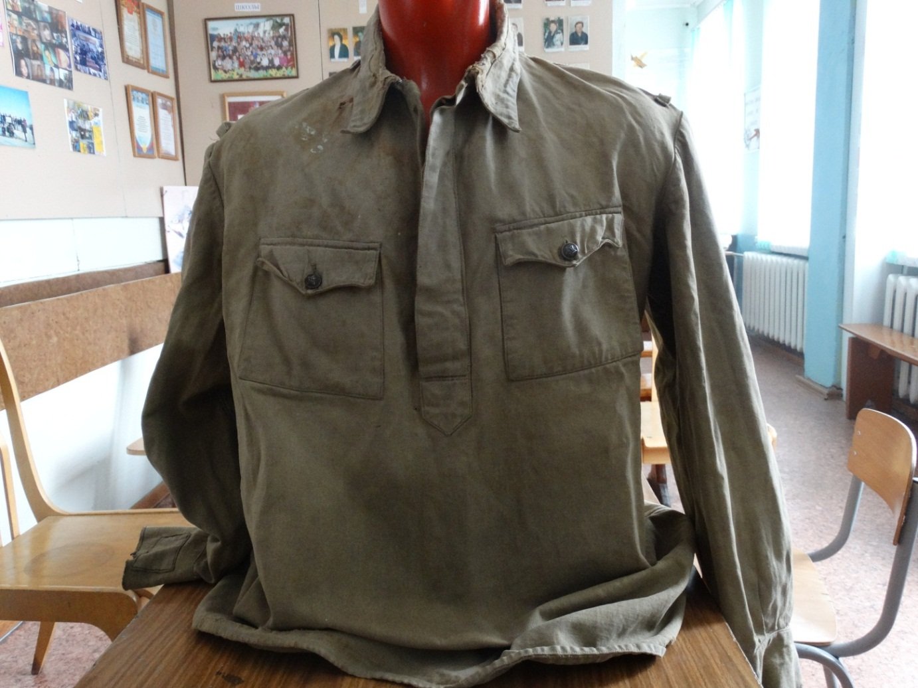
Солдатская гимнастёрка введена приказом Народного комиссара обороны СССР № 176 от 3 декабря 1935 года. Особенности: стояче-отложной воротник, разрез, прикрытый планкой, два накладных кармана с трехмысковыми клапанами.
.

Slide 13
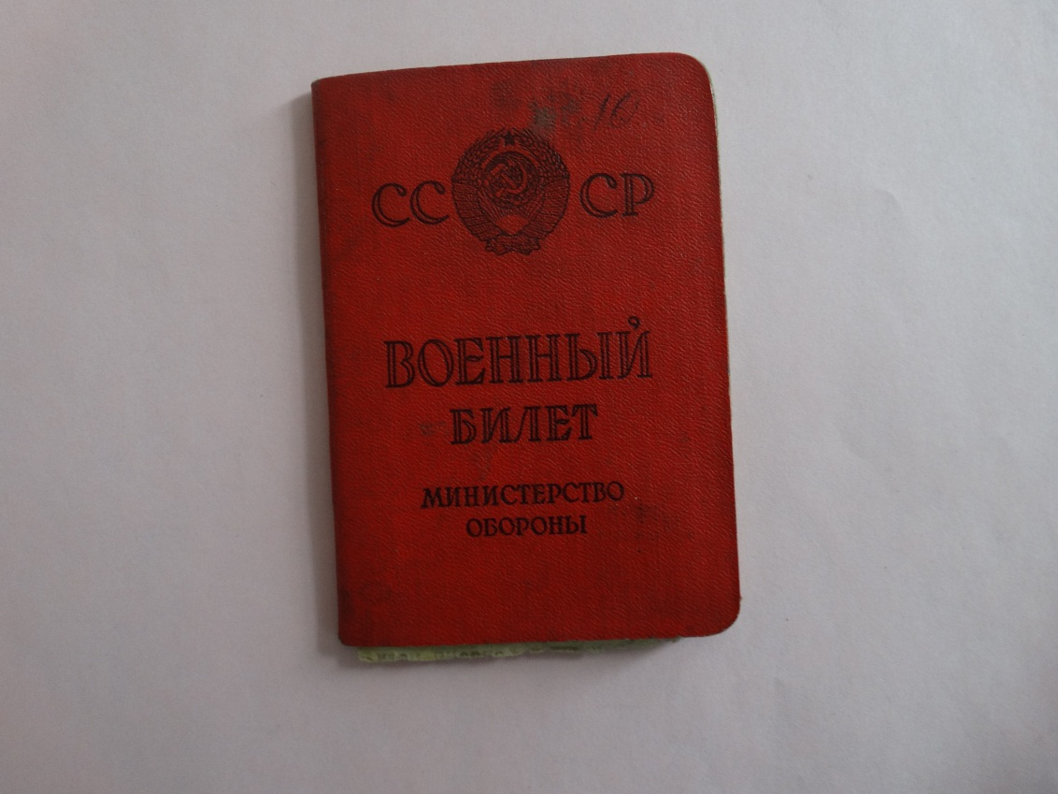
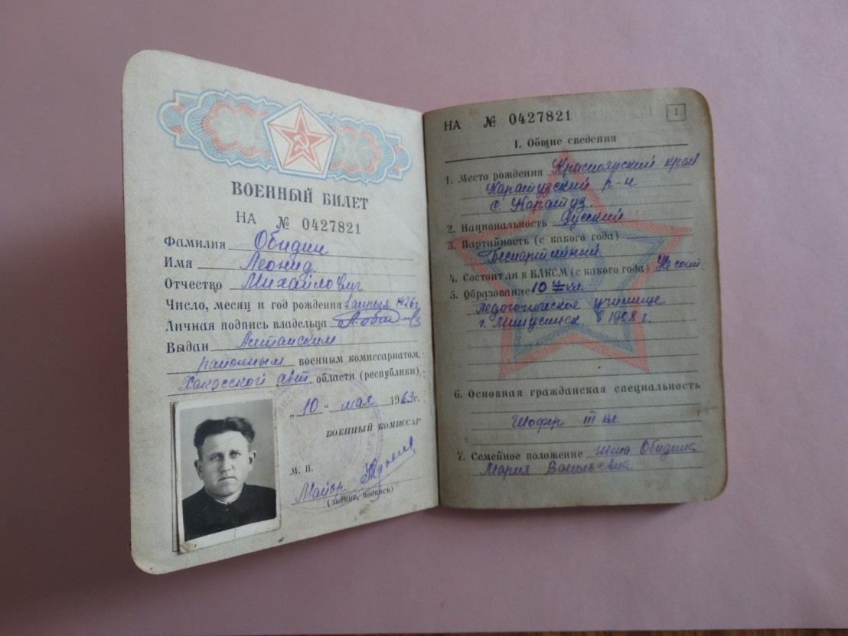
Это военный билет принадлежал участнику войны рядовому Обидину Леониду Михайловичу. По нему можно проследить боевой путь солдата.
.

Slide 14
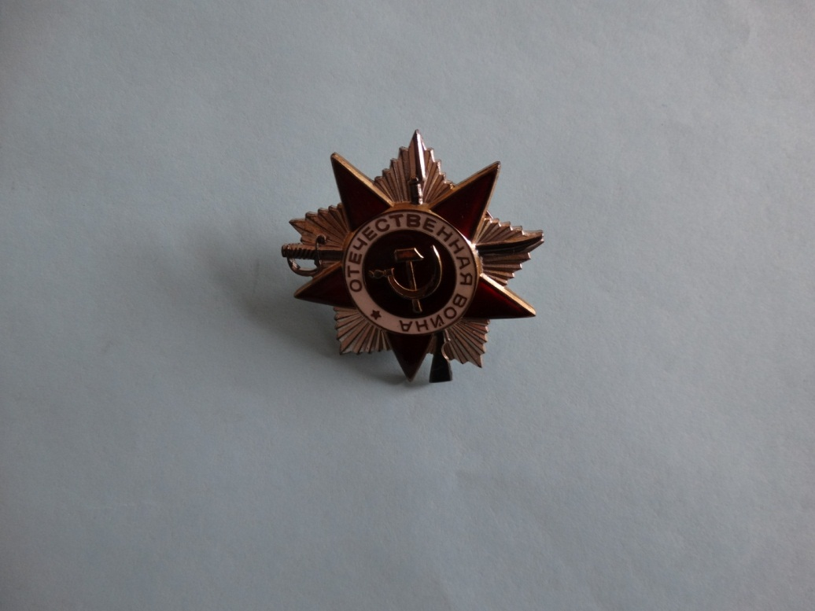
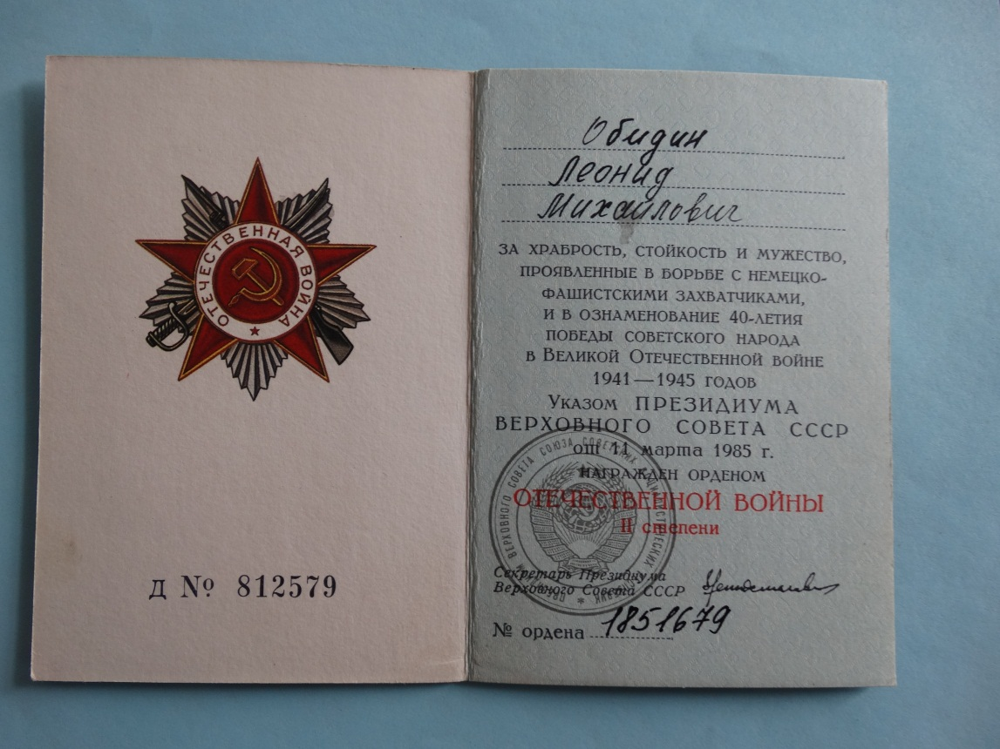
20 мая 1942 года, был подписан Указ Президиума Верховного Совета СССР «Об учреждении ордена Отечественной войны I и II степени» . Данным орденом был награждён рядовой Обидин Леонид Михайлович.
.

Slide 15
Приходя в школьный музей и глядя на предметы, которые были свидетелями исторических событий, школьники могут прикоснутся к истории ВОВ. Экспозиция, посвящённая Великой Отечественной войне всегда вызывает интерес.
.

